Slide 1
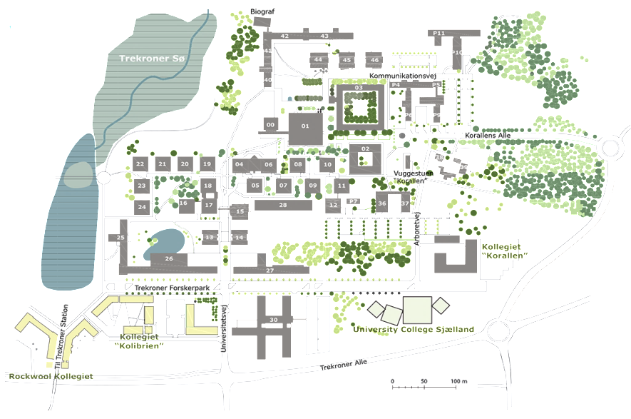
Lidt om mig
Lidt om Roskilde Universitet
Baggrund
ESCO på Roskilde Universitet
Refleksion
Tid til spørgsmål
ESCO projekt
Roskilde Universitet
Andreas Skov Hansen
Roskilde Universitet | Andreas Skov | Projektleder

Slide 2
Lidt om mig selv
Uddannelse
Ansættelse
Projekter
Lidt om Roskilde Universitet
Baggrund
ESCO på Roskilde Universitet
Refleksion
Tid til spørgsmål
Diplomingeniør fra IHA – Installationer - 2010
Projektledelse fra UCC – Værktøjer og ledelse - 2013
Diplomingeniør fra IHA – Installationer - 2010
Projektledelse fra UCC – Værktøjer og ledelse - 2013
Roskilde Universitet | Andreas Skov | Projektleder

Slide 3
Lidt om mig selv
Uddannelse
Ansættelse
Projekter
Lidt om Roskilde Universitet
Baggrund
ESCO på Roskilde Universitet
Refleksion
Tid til spørgsmål
2013 – konsulentansat på Roskilde Universitet
2014 – Fastansættelse på Roskilde Universitet
2016 – Specialkonsulent på Roskilde Universitet
2013 – konsulentansat på Roskilde Universitet
2014 – Fastansættelse på Roskilde Universitet
2016 – Specialkonsulent på Roskilde Universitet
2013 – konsulentansat på Roskilde Universitet
2014 – Fastansættelse på Roskilde Universitet
2016 – Specialkonsulent på Roskilde Universitet
Roskilde Universitet | Andreas Skov | Projektleder

Slide 4
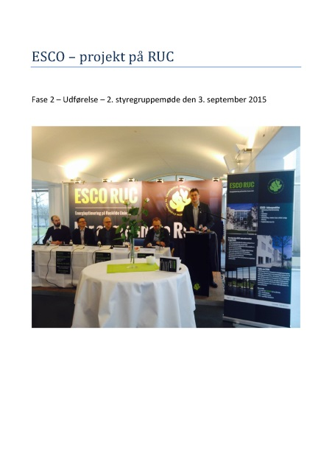
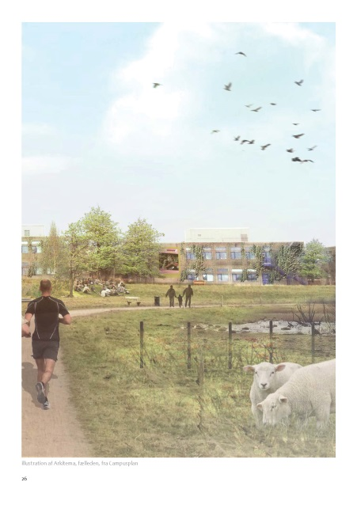
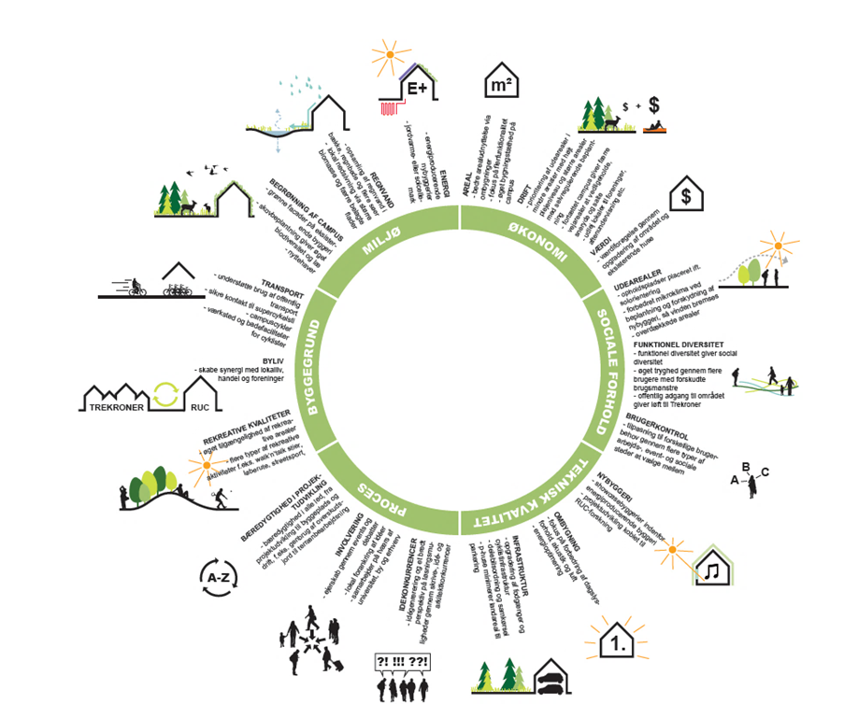
Lidt om mig selv
Uddannelse
Ansættelse
Projekter
Lidt om Roskilde Universitet
Baggrund
ESCO på Roskilde Universitet
Refleksion
Tid til spørgsmål
Roskilde Universitet | Andreas Skov | Projektleder

Slide 5
Lidt om mig selv
Lidt om Roskilde Universitet
Baggrund
ESCO på Roskilde Universitet
Refleksion
Tid til spørgsmål
Roskilde Universitet | Andreas Skov | Projektleder

Slide 6
Lidt om mig selv
Lidt om Roskilde Universitet
Baggrund
ESCO på Roskilde Universitet
Refleksion
Tid til spørgsmål
Roskilde Universitet | Andreas Skov | Projektleder

Slide 7
Lidt om mig selv
Lidt om Roskilde Universitet
Bygninger
Studerende og ansatte
Forbrug
Campusservice
Baggrund
ESCO på Roskilde Universitet
Refleksion
Tid til spørgsmål
Roskilde Universitet | Andreas Skov | Projektleder

Slide 8
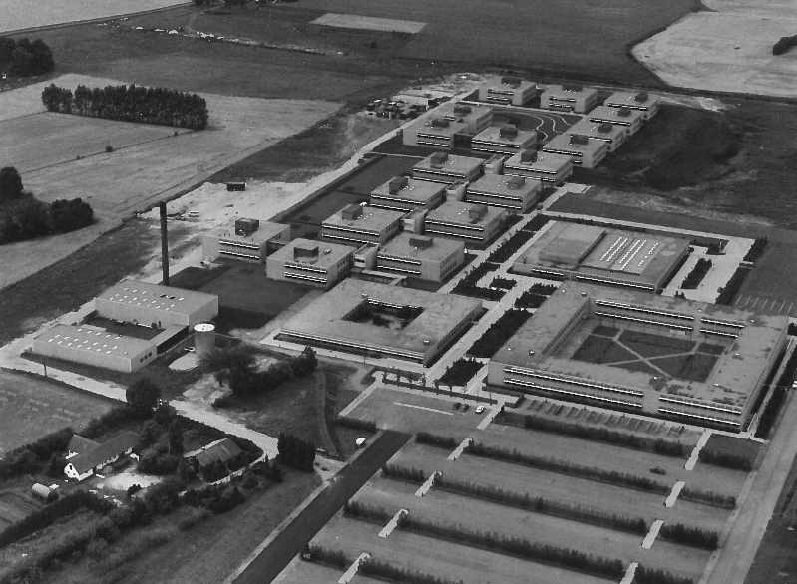
Lidt om mig selv
Lidt om Roskilde Universitet
Bygninger
Studerende og ansatte
Forbrug
Campusservice
Baggrund
ESCO på Roskilde Universitet
Refleksion
Tid til spørgsmål
Roskilde Universitet | Andreas Skov | Projektleder

Slide 9
Lidt om mig selv
Lidt om Roskilde Universitet
Bygninger
Studerende og ansatte
Forbrug
Campusservice
Baggrund
ESCO på Roskilde Universitet
Refleksion
Tid til spørgsmål
Ansatte 1000 personer
Studerende 7500 Personer
Ansatte 1000 personer
Studerende 7500 Personer
Roskilde Universitet | Andreas Skov | Projektleder

Slide 10
Lidt om mig selv
Lidt om Roskilde Universitet
Bygninger
Studerende og ansatte
Forbrug
Campusservice
Baggrund
ESCO på Roskilde Universitet
Refleksion
Tid til spørgsmål
Roskilde Universitet | Andreas Skov | Projektleder

Slide 11
Lidt om mig selv
Lidt om Roskilde Universitet
Bygninger
Studerende og ansatte
Forbrug
Campusservice
Baggrund
ESCO på Roskilde Universitet
Refleksion
Tid til spørgsmål
Arkitekter 3
Ingeniører 3
Arkitekter 3
Ingeniører 3
Håndværkere 4
Betjente 6
Håndværkere 4
Betjente 6
Roskilde Universitet | Andreas Skov | Projektleder

Slide 12
Lidt om mig selv
Lidt om Roskilde Universitet
Baggrund
ESCO på Roskilde Universitet
Refleksion
Tid til spørgsmål
Arkitekter 3
Ingeniører 3
Håndværkere 4
Betjente 6
Roskilde Universitet | Andreas Skov | Projektleder

Slide 13
Lidt om mig selv
Lidt om Roskilde Universitet
Baggrund
ESCO på Roskilde Universitet
Refleksion
Tid til spørgsmål
Roskilde Universitet | Andreas Skov | Projektleder

Slide 14
Lidt om mig selv
Lidt om Roskilde Universitet
Baggrund
Grøn RUC
ERFA gruppe
2020 mål
ESCO projekt
Budgetter
ESCO på Roskilde Universitet
Refleksion
Tid til spørgsmål
Roskilde Universitet | Andreas Skov | Projektleder

Slide 15
Lidt om mig selv
Lidt om Roskilde Universitet
Baggrund
Grøn RUC
ERFA gruppe
2020 mål
ESCO projekt
Budgetter
ESCO på Roskilde Universitet
Refleksion
Tid til spørgsmål
Studenterbåret initiativ
20% reduceret energiforbrug i 2015
Grønne ambassadører
Studenterbåret initiativ
20% reduceret energiforbrug i 2015
Grønne ambassadører
Studenterbåret initiativ
20% reduceret energiforbrug i 2015
Grønne ambassadører
Roskilde Universitet | Andreas Skov | Projektleder

Slide 16
Lidt om mig selv
Lidt om Roskilde Universitet
Baggrund
Grøn RUC
ERFA gruppe
2020 mål
ESCO projekt
Budgetter
ESCO på Roskilde Universitet
Refleksion
Tid til spørgsmål
Bygningsstyrelsens ERFA gruppe
om energireduktion
med deltagelse af de danske Universiteterne
Roskilde Universitet

Slide 17
Lidt om mig selv
Lidt om Roskilde Universitet
Baggrund
Grøn RUC
ERFA gruppe
2020 mål
ESCO projekt
Budgetter
ESCO på Roskilde Universitet
Refleksion
Tid til spørgsmål
Roskilde Universitet | Andreas Skov | Projektleder

Slide 18
Lidt om mig selv
Lidt om Roskilde Universitet
Baggrund
Grøn RUC
ERFA gruppe
2020 mål
ESCO projekt
Budgetter
ESCO på Roskilde Universitet
Refleksion
Tid til spørgsmål
Garanteret Besparelse
Overvågning af besparelsen
Garanteret Besparelse
Overvågning af besparelsen
Roskilde Universitet | Andreas Skov | Projektleder

Slide 19
Lidt om mig selv
Lidt om Roskilde Universitet
Baggrund
Grøn RUC
ERFA gruppe
2020 mål
ESCO projekt
Budgetter
ESCO på Roskilde Universitet
Refleksion
Tid til spørgsmål
Roskilde Universitet
800 mio. Indtægter
120 mio. Driftsudgifter
100 mio. Husleje og forsyning
20 mio. Drift
ESCO
77 mio. Samlet projekt
28 mio. Bygningsstyrelsen
49 mio. Roskilde Universitet
Roskilde Universitet
800 mio. Indtægter
120 mio. Driftsudgifter
100 mio. Husleje og forsyning
20 mio. Drift
ESCO
77 mio. Samlet projekt
28 mio. Bygningsstyrelsen
49 mio. Roskilde Universitet
Roskilde Universitet
800 mio. Indtægter
120 mio. Driftsudgifter
100 mio. Husleje og forsyning
20 mio. Drift
ESCO
77 mio. Samlet projekt
28 mio. Bygningsstyrelsen
49 mio. Roskilde Universitet
Roskilde Universitet
800 mio. Indtægter
120 mio. Driftsudgifter
100 mio. Husleje og forsyning
20 mio. Drift
ESCO
77 mio. Samlet projekt
28 mio. Bygningsstyrelsen
49 mio. Roskilde Universitet
Roskilde Universitet | Andreas Skov | Projektleder

Slide 20
Lidt om mig selv
Lidt om Roskilde Universitet
Baggrund
Grøn RUC
ERFA gruppe
2020 mål
ESCO projekt
Budgetter
ESCO på Roskilde Universitet
Refleksion
Tid til spørgsmål
Roskilde Universitet
800 mio. Indtægter
120 mio. Driftsudgifter
100 mio. Husleje og forsyning
20 mio. Drift
ESCO
77 mio. Samlet projekt
28 mio. Bygningsstyrelsen
49 mio. Roskilde Universitet
Roskilde Universitet | Andreas Skov | Projektleder

Slide 21
Lidt om mig selv
Lidt om Roskilde Universitet
Baggrund
ESCO på Roskilde Universitet
Refleksion
Tid til spørgsmål
Roskilde Universitet | Andreas Skov | Projektleder

Slide 22
Lidt om mig selv
Lidt om Roskilde Universitet
Baggrund
ESCO på Roskilde Universitet
Samarbejde
Entreprisen
Opfølgning
Uddannelse
Adfærdsændring
Brugerinddragelse
Refleksion
Tid til spørgsmål
Roskilde Universitet | Andreas Skov | Projektleder

Slide 23
Lidt om mig selv
Lidt om Roskilde Universitet
Baggrund
ESCO på Roskilde Universitet
Samarbejde
Entreprisen
Opfølgning
Uddannelse
Adfærdsændring
Brugerinddragelse
Refleksion
Tid til spørgsmål
Bygningsstyrelsen:
1 deltager til styregruppe
2 projektdeltager
Roskilde Universitet:
2 deltager til styregruppe
2 projektdeltager
Siemens:
1 deltager til styregruppe
2 projektdeltager
Bygningsstyrelsen:
1 deltager til styregruppe
2 projektdeltager
Roskilde Universitet:
2 deltager til styregruppe
2 projektdeltager
Siemens:
1 deltager til styregruppe
2 projektdeltager
Bygningsstyrelsen:
1 deltager til styregruppe
2 projektdeltager
Roskilde Universitet:
2 deltager til styregruppe
2 projektdeltager
Siemens:
1 deltager til styregruppe
2 projektdeltager
RUC
BYGST
SIEMENS
Roskilde Universitet | Andreas Skov | Projektleder

Slide 24
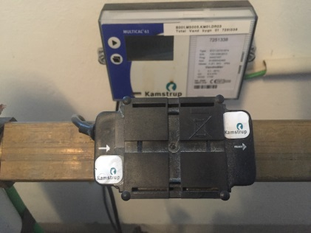
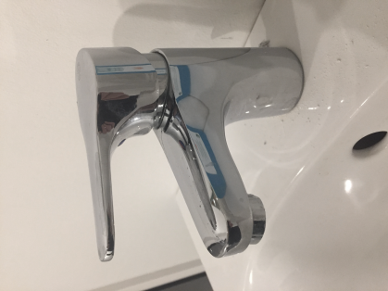
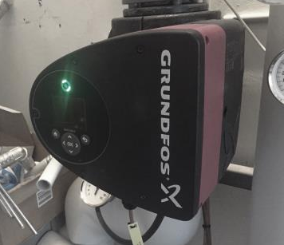
Lidt om mig selv
Lidt om Roskilde Universitet
Baggrund
ESCO på Roskilde Universitet
Samarbejde
Entreprisen
Opfølgning
Uddannelse
Adfærdsændring
Brugerinddragelse
Refleksion
Tid til spørgsmål
Udbud år 2013
Analyse år 2014
Udførelse år 2015 – 2016
Udbud år 2013
Analyse år 2014
Udførelse år 2015 – 2016
Udbud år 2013
Analyse år 2014
Udførelse år 2015 – 2016
Roskilde Universitet | Andreas Skov | Projektleder

Slide 25
Lidt om mig selv
Lidt om Roskilde Universitet
Baggrund
ESCO på Roskilde Universitet
Samarbejde
Entreprisen
Opfølgning
Uddannelse
Adfærdsændring
Brugerinddragelse
Refleksion
Tid til spørgsmål
Baseline på bygningsniveau
Data opsamling
Siemens ASC center
Fælles alarmovervågning
Baseline på bygningsniveau
Data opsamling
Siemens ASC center
Fælles alarmovervågning
Baseline på bygningsniveau
Data opsamling
Siemens ASC center
Fælles alarmovervågning
Baseline på bygningsniveau
Data opsamling
Siemens ASC center
Fælles alarmovervågning
Roskilde Universitet | Andreas Skov | Projektleder
Notes:
Advantis service center

Slide 26
Lidt om mig selv
Lidt om Roskilde Universitet
Baggrund
ESCO på Roskilde Universitet
Samarbejde
Entreprisen
Opfølgning
Uddannelse
Adfærdsændring
Brugerinddragelse
Refleksion
Tid til spørgsmål
Omskoling af Campusservice
Siemens ESCO-Akademi
Energisamarbejde med leverandører
Omskoling af Campusservice
Siemens ESCO-Akademi
Energisamarbejde med leverandører
Omskoling af Campusservice
Siemens ESCO-Akademi
Energisamarbejde med leverandører
Roskilde Universitet | Andreas Skov | Projektleder

Slide 27
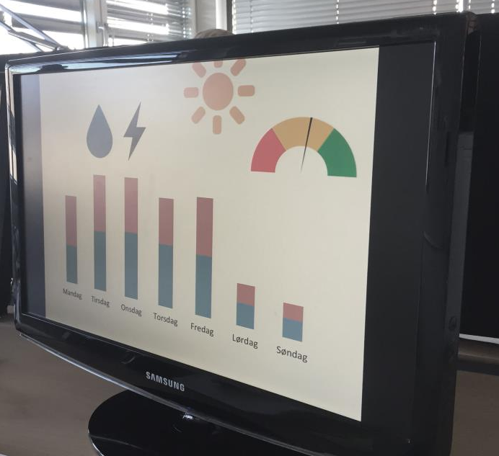
Lidt om mig selv
Lidt om Roskilde Universitet
Baggrund
ESCO på Roskilde Universitet
Samarbejde
Entreprisen
Opfølgning
Uddannelse
Adfærdsændring
Brugerinddragelse
Refleksion
Tid til spørgsmål
Synliggørelse af energiforbrug
Pædagogisk design
Resurselav løsning
Synliggørelse af energiforbrug
Pædagogisk design
Resurselav løsning
Synliggørelse af energiforbrug
Pædagogisk design
Resurselav løsning
Roskilde Universitet | Andreas Skov | Projektleder

Slide 28
Lidt om mig selv
Lidt om Roskilde Universitet
Baggrund
ESCO på Roskilde Universitet
Samarbejde
Entreprisen
Opfølgning
Uddannelse
Adfærdsændring
Brugerinddragelse
Refleksion
Tid til spørgsmål
ESCO udstilling
ESCO prisen
RUC eksterne samarbejder
ESCO udstilling
ESCO prisen
RUC eksterne samarbejder
ESCO udstilling
ESCO prisen
RUC eksterne samarbejder
Roskilde Universitet | Andreas Skov | Projektleder

Slide 29
Lidt om mig selv
Lidt om Roskilde Universitet
Baggrund
ESCO på Roskilde Universitet
Refleksion
Tid til spørgsmål
ESCO udstilling
ESCO prisen
RUC eksterne samarbejder
Roskilde Universitet | Andreas Skov | Projektleder

Slide 30
Lidt om mig selv
Lidt om Roskilde Universitet
Baggrund
ESCO på Roskilde Universitet
Refleksion
Tid til spørgsmål
Roskilde Universitet | Andreas Skov | Projektleder

Slide 31
Lidt om mig selv
Lidt om Roskilde Universitet
Baggrund
ESCO på Roskilde Universitet
Refleksion
Energiforbrug
Nye tiltag
Forberedelse før ESCO
Tid til spørgsmål
Roskilde Universitet | Andreas Skov | Projektleder

Slide 32
Lidt om mig selv
Lidt om Roskilde Universitet
Baggrund
ESCO på Roskilde Universitet
Refleksion
Energiforbrug
Nye tiltag
Vigtig forberedelse
Tid til spørgsmål
8%
Roskilde Universitet | Andreas Skov | Projektleder

Slide 33
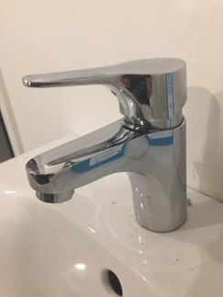
Lidt om mig selv
Lidt om Roskilde Universitet
Baggrund
ESCO på Roskilde Universitet
Refleksion
Energiforbrug
Nye tiltag
Vigtig forberedelse
Tid til spørgsmål
Køleranlæg
IT udstyr
LED belysning
Køleranlæg
IT udstyr
LED belysning
Køleranlæg
IT udstyr
LED belysning
Roskilde Universitet | Andreas Skov | Projektleder

Slide 34
Lidt om mig selv
Lidt om Roskilde Universitet
Baggrund
ESCO på Roskilde Universitet
Refleksion
Energiforbrug
Nye tiltag
Vigtig forberedelse
Tid til spørgsmål
Energipriser
Kendskab til forbrug
Energipriser
Kendskab til forbrug
Roskilde Universitet | Andreas Skov | Projektleder

Slide 35
Lidt om mig selv
Lidt om Roskilde Universitet
Baggrund
ESCO på Roskilde Universitet
Refleksion
Tid til spørgsmål
Spørgsmal
Roskilde Universitet | Andreas Skov | Projektleder

